Slide 1





Niveau
1
Français
Période 2
Semaine 5 - Séance 6

Slide 2


Pour l’enseignant
Ce support est optimisé pour un visionnage en mode diaporama sur un écran d’ordinateur.

Slide 3
Pour l’enseignant
Orientations générales

Slide 4




Pour l’enseignant
Conventions pour l’usage des supports
Pages réservées à l’enseignant
Explications et consignes à dire aux élèves
Audio enregistré (déclenchement automatique)

Slide 5








Pour l’enseignant
Pictogrammes pour la gestion de la leçon.
Modelage.
Les élèves écoutent.
Questions directes.
L’enseignant désigne des élèves.
Dites-le en arabe
Les élèves disent le mot en arabe.
Répétition chorale.
Toute la classe participe.
Lecture silencieuse.
Passage au tableau.
Un élève réalise la tâche.
Pratique autonome.
L’enseignant circule entre les rangs.
Observation.
Les élèves observent.

Slide 6




Pour l’enseignant
Matériel technique
PC + PPT
Pointeur
Projection ajustée
Matériel didactique
Livret
Ardoise

Slide 7


Pour l’enseignant
Exemples de projections bien ajustées

Slide 8
Pour l’enseignant
Organisation pédagogique

Slide 9
Pour l’enseignant
Organisation pédagogique
L’objectif de l’enseignement du français en 1ère année est d’atteindre le palier 2 en lecture (lire des mots avec des syllabes simples) ainsi que le niveau A1.1 à l’oral et à l’écrit (capacités élémentaires en compréhension et en production).
L’année est organisée en 5 périodes de 6 semaines chacune. Les 5 premières semaines de la période sont consacrées à l’étude d’un thème, tandis que la sixième semaine est réservée au rebrassage et à l’évaluation des apprentissages de la période.
Chaque semaine comprend une liste de mots de vocabulaire, un dialogue, la découverte d’un graphème et des points de langue (structures syntaxiques, conjugaison etc.).
Chaque séance comprend 2 activités principales et s’ouvre par des rituels.
Période 1 : Je me présente
Période 2 : Ma classe
Période 3 : Ma famille et ma maison
Période 4 : Mon corps et mon alimentation
Période 5 : Ma journée

Slide 10
Pour l’enseignant
Programme de la période 2

Slide 11


Pour l’enseignant
Attendus de la période 2
CO: Compréhension Orale PO: Production Orale LF: Lecture-Fluence PE: Production Ecrite OL: Outils de Langue

Slide 12
Pour l’enseignant
Programmation thématique de la période 2
Thème : « Ma classe »
Sous-thèmes :
Semaine 1 : C’est quoi ?
Semaine 2 : Est-ce que tu as… ?
Semaine 3 : Il y a quoi dans… ?
Semaine 4 : C’est quel jour, aujourd’hui ?
Semaine 5 : Tu fais quoi en classe ?
Semaine 6 : Révision et évaluation

Slide 13
Pour l’enseignant
Programme de la semaine

Slide 14
Pour l’enseignant
Organisation de la semaine
Séance 1
Séance 4
Rituels
Vocabulaire
Écoute active du dialogue
Rituels
Acte de parole
Lecture
Séance 2
Séance 5
Rituels
Acte de parole
Lecture
Rituels
Appropriation de l'acte de parole
Écriture
Séance 3
Séance 6
Rituels
Acte de parole
Écriture
Révision de la semaine

Slide 15
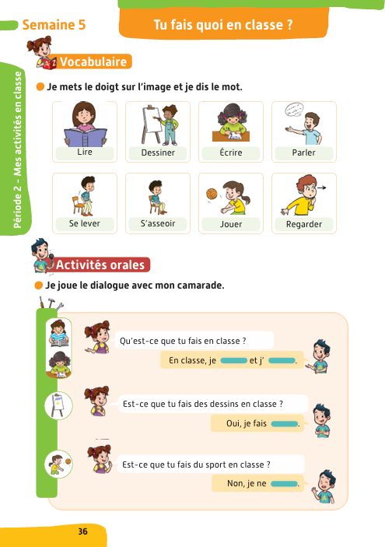
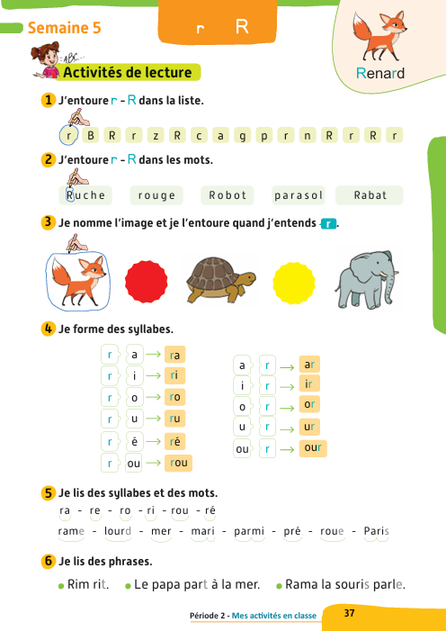
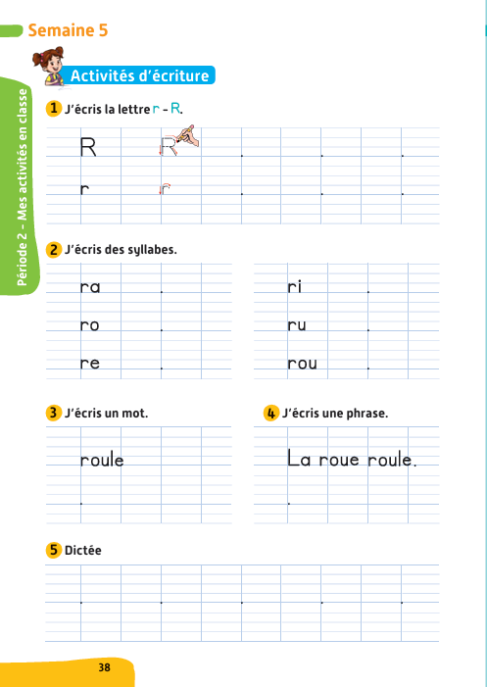
Pour l’enseignant
Contenus de la semaine 5

Slide 16
Séance 6
Activité 1. Vocabulaire
Activité 2. Participer à un dialogue
Activité 3. Lecture
Activité 4. Écriture

Slide 17


Pour l’enseignant
Objectifs de l’activité
Réviser les mots de vocabulaire de la semaine.

Slide 18

Bonjour les enfants. Nous allons commencer une nouvelle leçon de français.

Slide 19


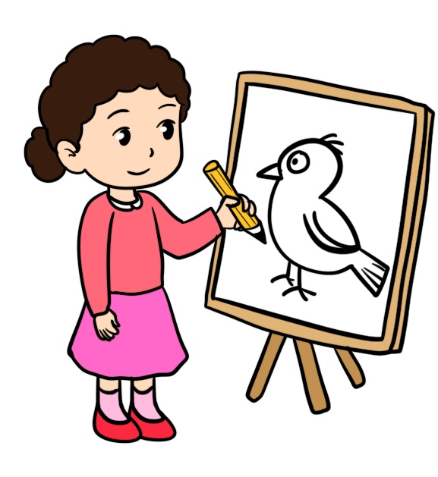
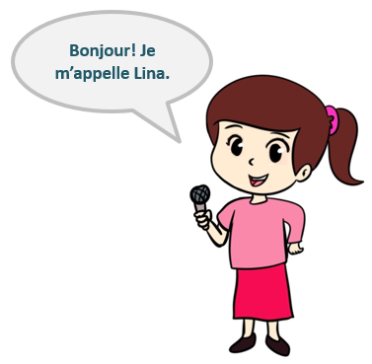
1. Vocabulaire | 2. Participer à un dialogue | 3. Lecture | 3. Écriture
Nous avons déjà vu ces mots. Répétez après moi.
lire
écrire
dessiner
parler

Slide 20
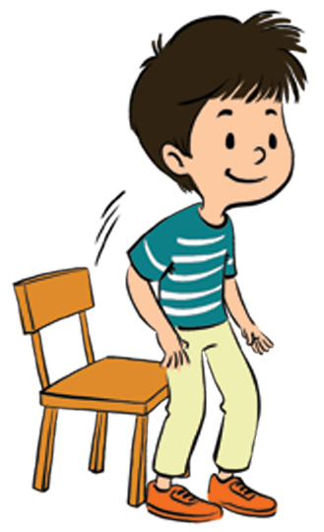
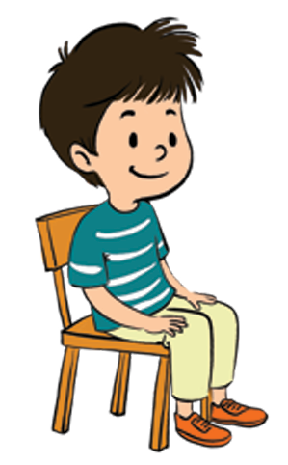
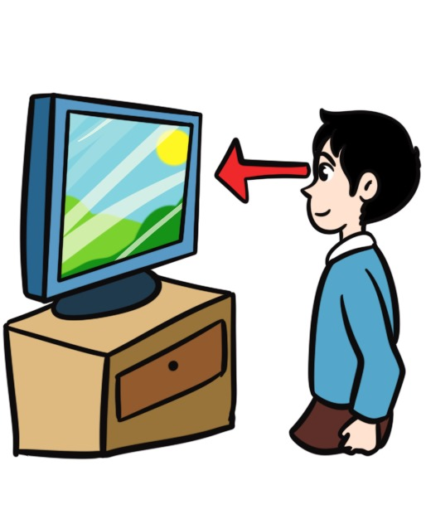
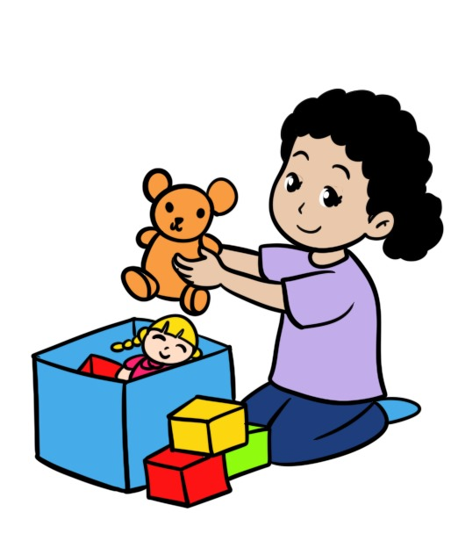
1. Vocabulaire | 2. Participer à un dialogue | 3. Lecture | 3. Écriture
Nous avons déjà vu ces mots. Répétez après moi.
regarder
jouer
se lever
s’assoir

Slide 21

1. Vocabulaire | 2. Participer à un dialogue | 3. Lecture | 3. Écriture
Nous allons jouer au jeu des mots qui bougent.
Jeu des mots qui bougent

Slide 22
1. Vocabulaire | 2. Participer à un dialogue | 3. Lecture | 3. Écriture
Observez bien ces images. Je vais bouger deux images. Vous devez les trouver.
Qui veut m’expliquer la règle du jeu en arabe ?

Slide 23
1. Vocabulaire | 2. Participer à un dialogue | 3. Lecture | 3. Écriture
Quelles sont les images qui ont bougé ?

Slide 24
1. Vocabulaire | 2. Participer à un dialogue | 3. Lecture | 3. Écriture
Les images qui ont bougé sont « écrire » et « dessiner ».

Slide 25
1. Vocabulaire | 2. Participer à un dialogue | 3. Lecture | 3. Écriture
Nous allons jouer au jeu du mot invisible.
Jeu du mot invisible.

Slide 26
1. Vocabulaire | 2. Participer à un dialogue | 3. Lecture | 3. Écriture
Observez bien ces images. Je vais enlever une image. Vous devez la trouver.
Qui veut m’expliquer la règle du jeu en arabe ?

Slide 27
1. Vocabulaire | 2. Participer à un dialogue | 3. Lecture | 3. Écriture
Quel est le mot qui manque?
?

Slide 28
1. Vocabulaire | 2. Participer à un dialogue | 3. Lecture | 3. Écriture
Le mot qui manque est « regarder ».

Slide 29
1. Vocabulaire | 2. Participer à un dialogue | 3. Lecture | 3. Écriture
Qui veut passer au tableau pour nommer les images ?

Slide 30
1. Vocabulaire | 2. Participer à un dialogue | 3. Lecture | 3. Écriture
Qui veut passer au tableau pour nommer les images ?

Slide 31
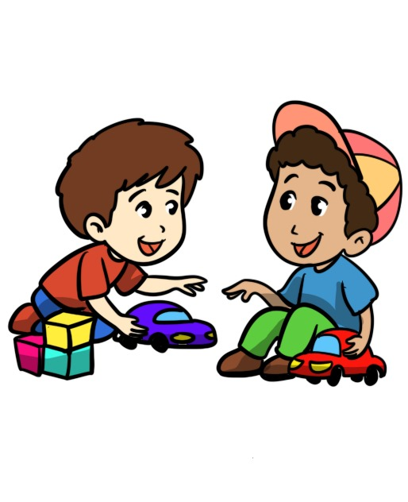
1. Vocabulaire | 2. Participer à un dialogue | 3. Lecture | 3. Écriture
Le garçon regarde la télé.
Qui veut passer au tableau pour me montrer la bonne image ?
Le garçon regarde la télé.

Slide 32
Séance 6
Activité 1. Vocabulaire
Activité 2. Participer à un dialogue
Activité 3. Lecture
Activité 4. Écriture

Slide 33
Pour l’enseignant
Objectif de l’activité
Participer à un dialogue en mobilisant les actes de parole étudiés.

Slide 34

1. Vocabulaire | 2. Activités orales | 3. Activités de lecture | 4. Activités écrites
Je vais vous poser des questions. Vous devez répondre avec des phrases.
Je vais afficher des images pour vous aider.

Slide 35
1. Vocabulaire | 2. Activités orales | 3. Activités de lecture | 4. Activités écrites
C’est quel jour, aujourd’hui ?
Qui veut répondre ?
Qu’est-ce que tu fais en classe ?

Slide 36
1. Vocabulaire | 2. Activités orales | 3. Activités de lecture | 4. Activités écrites
Est-ce que tu fais des dessins en classe ?
Qui veut répondre ?
Est-ce que tu fais des dessins en classe ?

Slide 37
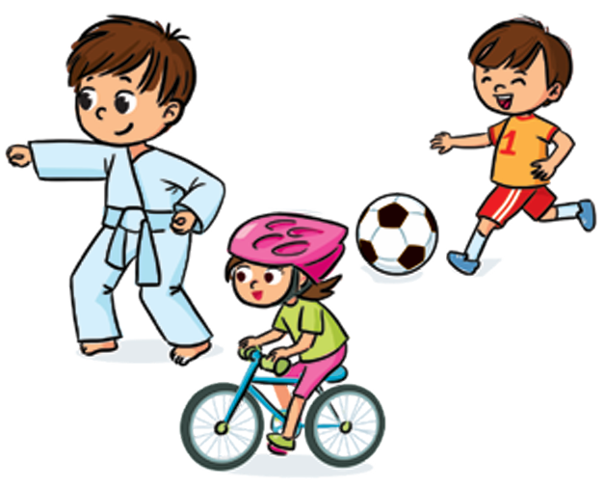
1. Vocabulaire | 2. Activités orales | 3. Activités de lecture | 4. Activités écrites
Est-ce que tu fais du sport en classe ?
Qui veut répondre ?
Est-ce que tu fais du sport en classe ?

Slide 38


1. Vocabulaire | 2. Participer à un dialogue | 3. Lecture | 3. Écriture
Maintenant, vous allez jouer le dialogue.
Je vais afficher des images pour vous aider.

Slide 39



1. Vocabulaire | 2. Participer à un dialogue | 3. Lecture | 3. Écriture
Qui veut passer au tableau pour jouer le dialogue ?
Dites ce que vous faites en classe.
Qu’est-ce que tu fais en classe ?
En classe, je … et … .
Est-ce que tu fais des dessins en classe ?
Oui, je fais … .
Est-ce que tu fais du sport en classe ?
Non, je ne fais pas … .
> les élèves échangent les rôles

Slide 40
Séance 6
Activité 1. Vocabulaire
Activité 2. Participer à un dialogue
Activité 3. Lecture
Activité 4. Écriture

Slide 41
Pour l’enseignant
Objectif de l’activité
Identifier et lire la lettre r.
Lire des syllabes, des mots et des phrases simples.

Slide 42

1. Vocabulaire | 2. Participer à un dialogue | 3. Lecture | 3. Écriture
Nous avons déjà vu la lettre r. Elle fait le son « r ».
r R

Slide 43
1. Vocabulaire | 2. Participer à un dialogue | 3. Lecture | 3. Écriture
R – r
Qui veut répéter ?
r R

Slide 44
1. Vocabulaire | 2. Participer à un dialogue | 3. Lecture | 3. Écriture
  Qui veut passer au tableau pour lire les syllabes ?
Rou ri ur ra re or
ré ir ro our ru

Slide 45
1. Vocabulaire | 2. Participer à un dialogue | 3. Lecture | 3. Écriture
  Qui veut passer au tableau pour lire les mots ?
Rama mari part souris

Slide 46
1. Vocabulaire | 2. Participer à un dialogue | 3. Lecture | 3. Écriture
Maintenant, je vais lire une phrase.
Ecoutez comment je fais : Le. Papa. Part. à. La. mer. Le papa part à la mer.
Le papa part à la mer.

Slide 47
1. Vocabulaire | 2. Participer à un dialogue | 3. Lecture | 3. Écriture
Relisons ensemble : Le papa part à la mer.
Le papa part à la mer.

Slide 48
1. Vocabulaire | 2. Participer à un dialogue | 3. Lecture | 3. Écriture
Prenez vos livrets. Allez à la page 37.
Si les élèves ne disposent pas de manuels, ils lisent, de l’écran projeté, les phrases affichées.

Slide 49
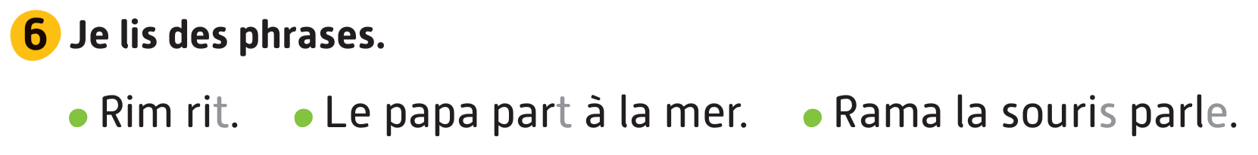
1. Vocabulaire | 2. Participer à un dialogue | 3. Lecture | 3. Écriture
Activité 6. Je vais lire des phrases. Répétez après moi.

Slide 50

1. Vocabulaire | 2. Participer à un dialogue | 3. Lecture | 3. Écriture
Maintenant, lisez les phrases à votre voisin. Ensuite, échangez les rôles.
Je vais circuler pour vous aider.

Slide 51
Séance 6
Activité 1. Vocabulaire
Activité 2. Participer à un dialogue
Activité 3. Lecture
Activité 4. Écriture

Slide 52
Pour l’enseignant
Objectifs de l’activité
Écrire correctement, sous dictée, des syllabes.

Slide 53


1. Rituel | 2. Acte de parole | 3. Écriture
Prenez vos livrets et un crayon.
> Si les élèves ne disposent pas de manuels, faire la dictée sur les cahiers.

Slide 54
1. Vocabulaire | 2. Participer à un dialogue | 3. Lecture | 4. Écriture
Allez à la page 38.

Slide 55

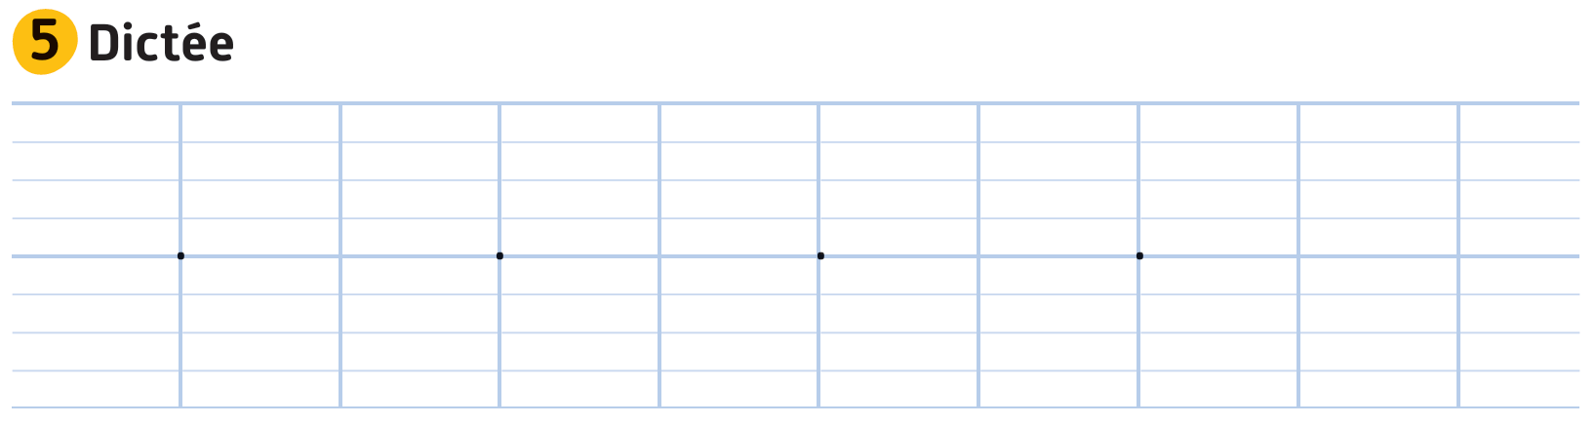
1. Vocabulaire | 2. Participer à un dialogue | 3. Lecture | 4. Écriture
Activité 5. Écris sur les points :
ra – ri – ro – ru – re.

Slide 56
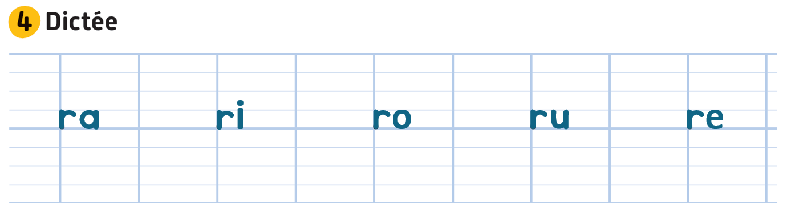
1. Vocabulaire | 2. Participer à un dialogue | 3. Lecture | 4. Écriture
Corrigez !
Je vais circuler entre les rangs pour vérifier votre écriture.

Slide 57


C’est le moment de l’étoile !
Le gagnant de l’étoile est : [nom de l’élève]
Moment de l’étoile

Slide 58





Qui peut me dire pourquoi [prénom] a obtenu l’étoile ?

Slide 59
La séance d’aujourd’hui est terminée. Au revoir !

